Slide 1

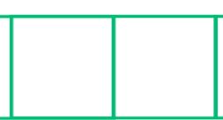

קול ההורים ב
[שם הרשות]
מהלך למיפוי, מדידה ופעולה לקידום
רווחה הורית בעיר
סיכום תובנות
XX.XX.XX

Slide 2

ציר זמן למהלך קול ההורים
קיום קבוצת מיקוד עם הורים בעיר
מפגש התנעה צוותים עירוניים
הגשת מועמדות
כנס קול ההורים
"זמן הקשבה":
איסוף ידע קיים וידע חדש
30.6
אוק - נוב
דצמבר 25
עד תחילת אוגוסט
פבר'
מרץ
נוב' -
דצמ'
יולי
ספט' -
אוק'
הצגת הקול הקורא
סדנת רעיונאות לפיתוח כיווני פעולה
השקה ברשות
מאי
ניתוח ממצאים וגיבוש קבוצות המיקוד
2.2.26
קבלה לפיילוט

Slide 3
שלבי העבודה
איך כדאי להתערב?
הכלי: סדנת רעיונאות ופיתוח סל יוזמות
איפה כדאי להתערב?
הכלי: זיהוי איזורי הזדמנות
(פלח אוכלוסייה/אזור גאוגרפי/בעיה נקודתית)
למה זה קורה?
ניתוח סיבות שורש לקיומה של תופעה מסוימת ברווחה הורית
הכלי: קבוצת מיקוד
מה קורה?
מיפוי היקף רווחת ההורים בעיר (באילו מצבים היא מתרחשת ומה עצימותה)
הכלי: סקר הורים ומיפוי הנתונים הקיימים
אנחנו נמצאים כאן

Slide 4

הורים לגיל הרך בעיר שלנו

Slide 5
על הסקר
מספר המשיבים XXX
התפלגות לפי שכונות
התפלגות לפי קבוצות גיל הילדים
ערוצי הפצה ושיווק

Slide 6
דשבורד רווחה הורית
[קישור לדשבורד רווחה עירוני]

Slide 7
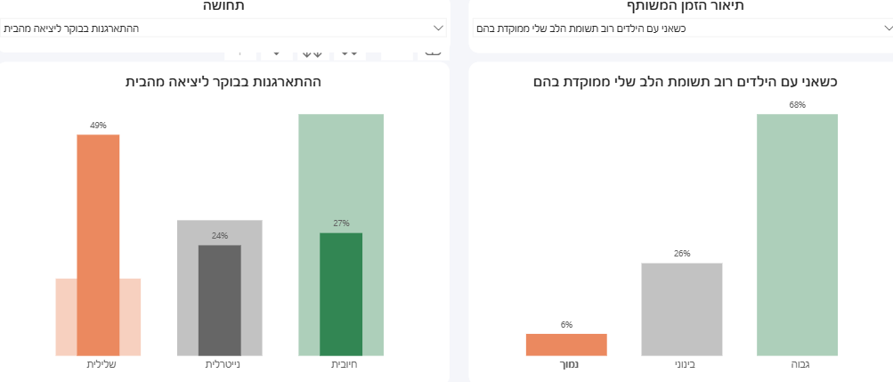
ממצאים
הצגת ממצא מעניין מתוך הנתונים בדשבורד (חריגה מהממוצע הארצי או מהממוצע העירוני).
לדוג': קיים מתאם בין הורים שדיווחו שכאשר הם נמצאים עם ילדיהם רוב תשומת הלב שלהם אינה ממוקדת בהם, לבין הורים שחוו תחושה שלילית בעת ההתארגנות בבוקר ליציאה מהבית

Slide 8
קבוצת מיקוד
קבוצת המיקוד התקיימה בתאריך XX וכללה YY משתתפים.
השאלות בקבוצה התמקדו בסוגיה XXXX

Slide 9
תובנות מרכזיות
להוסיף תובנות מתוך דו"ח מט"ח לאחר ביצוע קבוצת המיקוד.
מומלץ לכלול ציטוטים ותמונות

Slide 10
איזור הזדמנות
איזור הזדמנות הוא תחום שאם תתבצע בו התערבות עירונית, היא תשפר באופן משמעותי את הרווחה ההורית בעיר.
בהתבסס על התובנות מתהליך ההקשבה לתושבים, אנו ממליצים להתמקד באיזור הבא: XXXXXXXXXXXX

